Slide 1
Презентація з біології на тему “Причини мутацій. Модифікаційна мінливість. Норма реакції.» учениці 7(11)Б класу
Бургелі Наталії

Slide 2
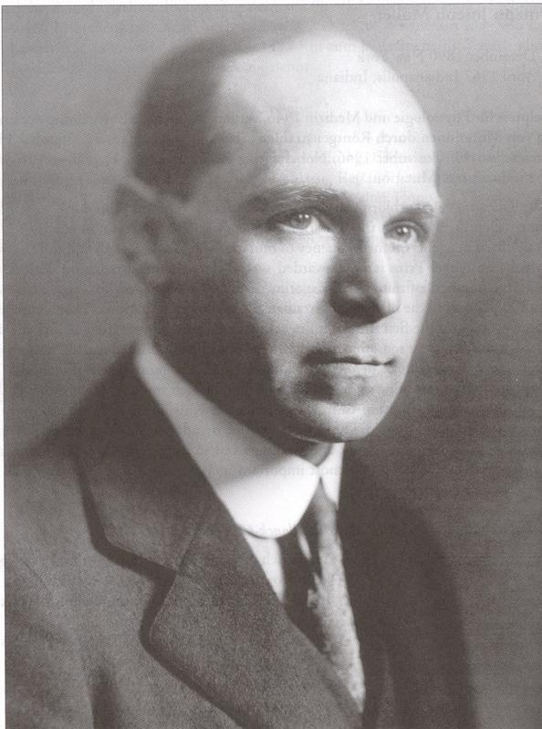
Тривалий час причини мутацій залишалися нез'ясованими. Лише 1927 року американський генетик Герман Джозеф Меллер (Т.Д. Меллер (1890-1967) — видатний американський генетик. Разом з Т.Х. Морганом брав участь у розробленні хромосомної теорії спадковості. Лауреат Нобелівської премії (1964).) встановив, що мутації можна викликати штучно. Опромінюючи рентгенівськими променями дрозофіл, він спостерігав у них різноманітні мутації. Фактори, здатні спричиняти мутації, називають мутагенними.

Slide 3
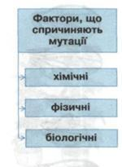
За походженням мутагенні фактори бувають фізичними, хімічними та біологічними.
Серед фізичних мутагенів найбільше значення мають іонізуючі випромінювання, зокрема рентгенівське. Проходячи крізь живу речовину, рентгенівські промені вибивають електрони із зовнішньої оболонки атомів або молекул, унаслідок чого останні стають позитивно зарядженими, а вибиті електрони продовжують цей процес, спричиняючи хімічні перетворення різних сполук живих організмів. До фізичних мутагенів належать також ультрафіолетові промені, підвищена температура тощо.
Ультрафіолетові промені, як і рентгенівські, в опромінених клітинах призводять до змін, які, у свою чергу, є причиною мутацій, як правило, генних, і рідше — хромосомних. Підвищена температура може збільшити частоту генних, а зростання її до верхньої межі витривалості організмів, і хромосомних мутацій.

Slide 4
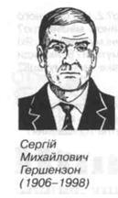
Хімічні мутагени було відкрито пізніше за фізичні.
Значний внесок у їхнє вивчення зробила українська школа генетиків, очолювана академіком С.М. Гершензоном.
Нині відомо багато хімічних мутагенів. Наприклад, алкалоїд колхіцин руйнує веретено поділу, що призводить до подвоєння числа хромосомних наборів у клітині. Газ іприт, який використовують як хімічну зброю, підвищує частоту мутацій у піддослідних мишей в 90 разів. Хімічні мутагени здатні спричиняти мутації всіх типів.

Slide 5
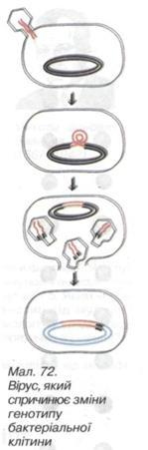
До біологічних мутагенів належать віруси. У клітинах, уражених вірусами, мутації спостерігають значно частіше, ніж у здорових. Віруси можуть вводити певну кількість власної генетичної інформації в генотип клітини-хазяїна. Вважають, що ці процеси відігравали важливу роль в еволюції прокаріотів, оскільки віруси таким чином переносять генетичну інформацію між клітинами різних видів хазяїв
Є мутації, які виникають без помітного впливу мутагенних факторів, так звані спонтанні мутації (від лат. Спонтанеус — самочинний), наприклад, як помилки при відтворенні генетичного коду. їхні причини ще остаточно не з'ясовано. Ними можуть бути: природний радіаційний фон, космічні промені, які досягають поверхні Землі.

Slide 6
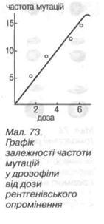
До мутацій здатні всі живі організми. Вони виникають раптово, а зміни, спричинені мутаціями, стійкі й можуть успадковуватися. Мутації можуть бути шкідливими, нейтральними або, надзвичайно рідко, корисними для організмів. Одні й ті самі мутації можуть виникати неодноразово. Мутагени універсальні, тобто здатні спричиняти мутації в організмів будь-якого виду. На відміну від модифікацій, мутації неспрямовані: один і той самий мутагенний фактор, який діє з однаковою силою на ідентичні в генетичному відношенні організми (наприклад, на однояйцевих близнят), може спричиняти різні типи мутацій. Разом із тим різні за своєю природою мутагени можуть викликати у генетично різних організмів подібні спадкові зміни.
Ступінь зараженості мутаційних змін у фенотипі не залежить від інтенсивності й тривалості дії мутагенного фактора. Так, слабкий мутаген, який діє нетривалий час, іноді здатний спричинити значніші зміни у фенотипі, ніж сильніший. Проте із зростанням інтенсивності дії мутагенного фактора частота виникнення мутацій зростає лише до певної межі

Slide 7
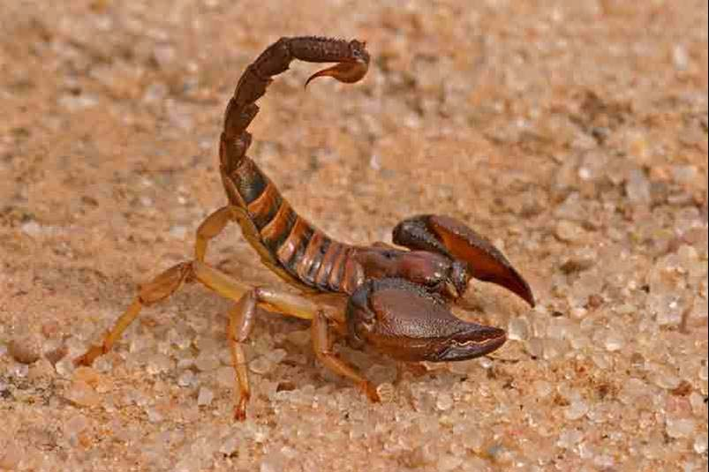
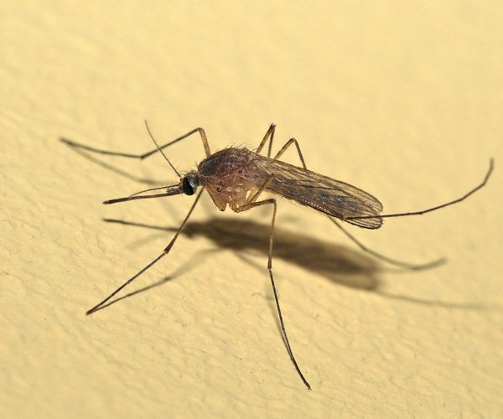
Різні види живих організмів і навіть різні особини одного виду, неоднаково чутливі до дії мутагенних факторів. Так, дорослі особини деяких груп членистоногих (наприклад, скорпіонів, багатоніжок-ківсяків) здатні витримувати дози радіації до 100 000 рад (1 рад = 1,07 рентгена). А для того щоб убити клітини деяких бактерій, необхідна доза близько 1 000 000 рад. Для людини смертельною вважають дозу 700 рад. При цьому, на ранніх етапах розвитку чутливість організму до мутагенних факторів вища, ніж у дорослих особин. Так, доза в 200 рад здатна вбивати зародки комарів, тоді як дорослі комахи зберігають життєздатність при дозах понад 10 000 рад.

Slide 8
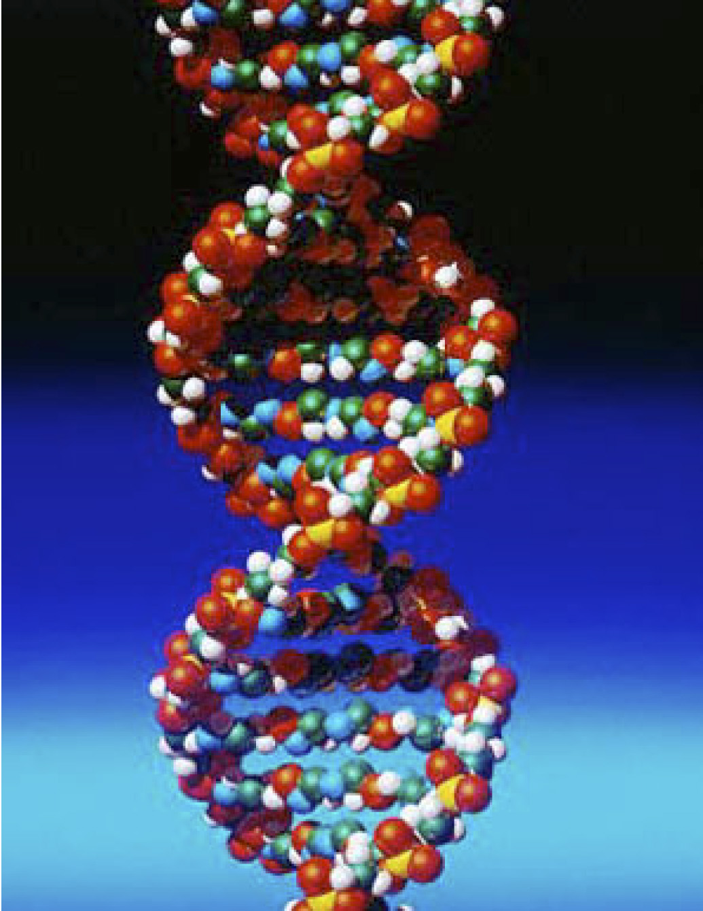
Мутації є основним джерелом спадкової мінливості — одного з факторів еволюції організмів. Завдяки мутаціям з'являються нові алелі (їх називають мутантними). Більшість мутацій шкідлива для живих істот, оскільки вони знижують їхню пристосованість до умов існування. Проте нейтральні мутації за певних змін середовища існування можуть виявитися корисними для організмів.
Мутації широко застосовують у селекції рослин і мікроорганізмів, оскільки вони дають змогу збільшити різноманітність вихідного матеріалу і тим самим підвишцти ефективність селекційної роботи. Використовують мутації і для розроблення генетичних методів боротьби з шкідниками сільського і лісового господарств, кровосисними комахами.
У лабораторних умовах на самців шкідливого для людини виду діють мутагенними факторами (наприклад, рентгенівськими променями), які впливають на статеві клітини. Внаслідок цього такі самці стають нездатними до запліднення, їх випускають у природу, де вони паруються з самками. Відкладені цими самками яйця — нежиттєздатні. Так, не забруднюючи довкілля отрутохімікатами, можна достатньо ефективно знижувати чисельність шкідливих і кровосисних видів.

